Slide 1

SOLUCIONES DE COBRANZA
Pagos a través de
Online Banking Cash Management
Manual para clientes de Banco Santander Río
Buenos Aires, 2016

Slide 2
Manual para clientes empresas
Mediante el servicio Pagos Interactivos de Santander Río, ahora podrá realizar los pagos a la empresa
Distribuidora de Gas del Centro a través de Internet, ingresando en Online Banking Cash Management.
En este documento publicamos una guía para ayudarlo a operar a través de este servicio diferencial de
Santander Río.
Índice
Ingreso al canal / Acceso a Pagos Interactivos
Consulta y Generación con publicación previa
Solicitudes (autorización y consulta)
Consulta de pagos

Slide 3
Requisitos para operar a través de Online Banking Cash Management
Si es cliente de Santander Río, deberá solicitar a su oficial de relación comercial del Banco (oficial de empresa o Oficial Infinity), la habilitación de la opción Pagos Interactivos dentro del canal Online Banking Cash Management.
Pagos a través de Online Banking Cash Management.
Pagos debitados de cuentas de Santander Río, deberán ingresar en la opción de pago “débito en cuenta Santander Río”
Pagos debitados de cuentas de otros bancos, deberán ingresar por la opción de pago “ BtoB Interpago”
Como habilitar “BtoB Interpagos”
deberá ingresar en www.interbanking.com.ar y adherirse al servicio “BtoB Interpagos”. Esta modalidad no tendrá costo, y al finalizar la suscripción online, deberán remitir los formularios bajados de la Web, firmados al banco débito seleccionado.

Slide 4
Ingreso al canal / Acceso a Pagos Interactivos

Slide 5
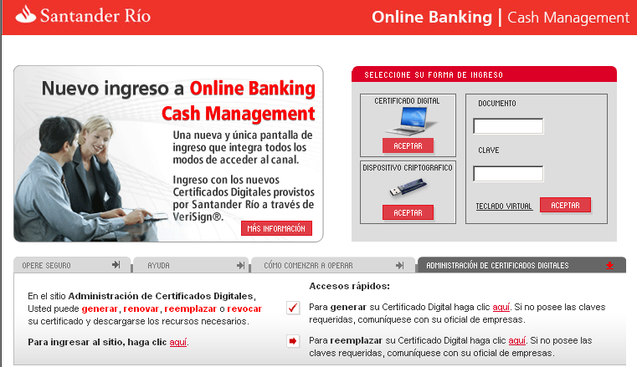
Ingreso al canal
1. Desde su navegador, acceda a www.cash.santanderrio.com.ar
2. Ingrese su certificado digital y presione el botón “Aceptar”.

Slide 6
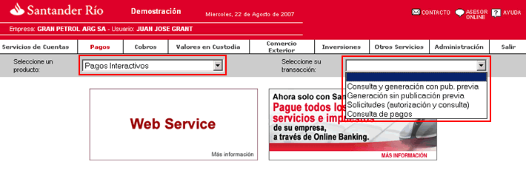
Acceso a Pagos Interactivos
3
4
3. Seleccione el módulo “Pagos” en el menú principal y el producto “Pagos Interactivos”.
4. Luego, elija alguna de las operaciones disponibles
Consulta y Generación con publicación previa >>
Solicitudes (autorización y consulta) >>
Consulta de pagos >>

Slide 7
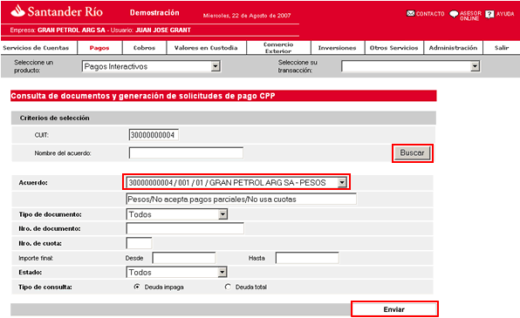
volver
Consulta y Generación con publicación previa
1
2
Ingrese el CUIT o denominación de la empresa beneficiaria del pago (Distribuidora de Gas del Centro), y presione el botón “Buscar” para visualizar los acuerdos de cobranzas disponibles.
2. Seleccione el acuerdo deseado y presione el botón “Enviar” para visualizar los documentos publicados.

Slide 8
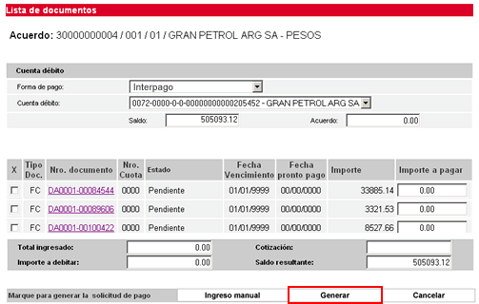
volver
Consulta y Generación con publicación previa
3
4
3. Indique la forma de pago (“débito en cuenta Santander Río” o “Interpago”), y seleccione la cuenta de débito.
4. Seleccione los documentos que desea pagar y presione el botón “Generar” para preparar el pago.
Si la forma de pago seleccionada es “Interpago”, el portal lo llevará automáticamente a la página de Interbanking,
desde la cual se terminará la generación del pago y autorizar la transferencia de los fondos.

Slide 9
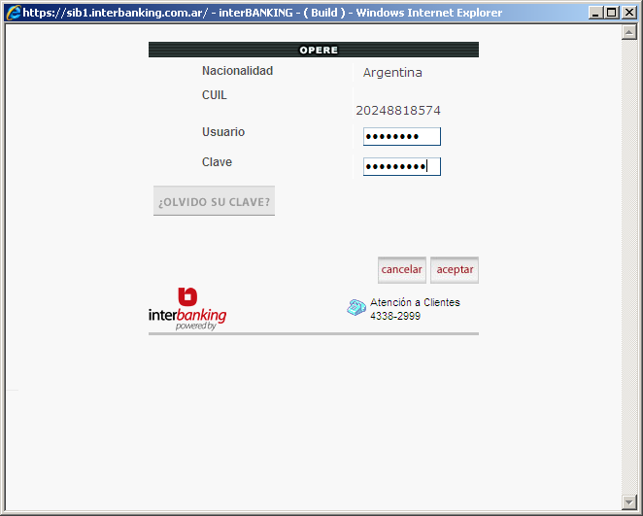
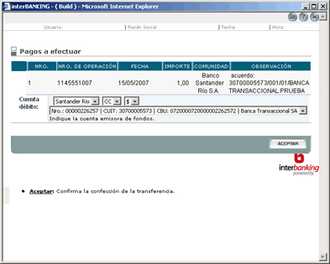
volver
Consulta y Generación con publicación previa – Pagos a través de “BtoB Interpago”
5
6
5. Ingrese CUIL, usuario y clave para acceder a Interbanking y presione el botón “Aceptar”.
6. Seleccione la cuenta a debitar y haga clic en “Aceptar” para confirmar la generación del pago.

Slide 10
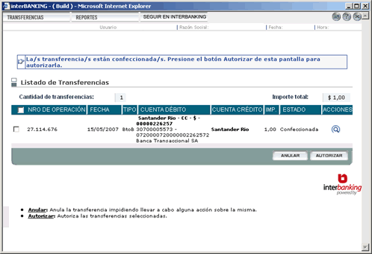
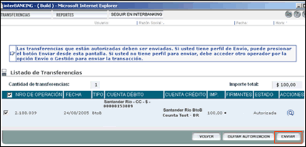
volver
Consulta y Generación con publicación previa – Pagos a través de “BtoB Interpago”
7a
7b
7. Seleccione el pago que desea autorizar y presione el botón “Autorizar”. A continuación, presione el botón “Enviar”.

Slide 11
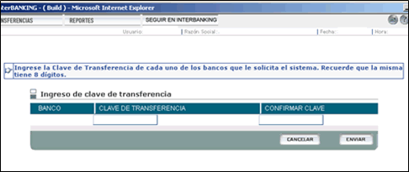
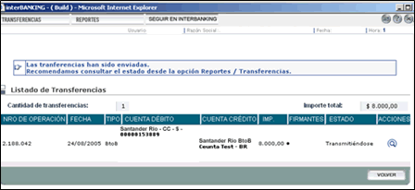
volver
Consulta y Generación con publicación previa – Pagos a través de “BtoB Interpago”
8a
8b
8. Finalmente, confirme la operación ingresando su clave de transferencias* (Clave MAC de 8 dígitos) y presione el botón
“Enviar”. El resultado de la operación se mostrará en la siguiente pantalla.
*clave pactada con el banco de la cuenta seleccionada.

Slide 12
volver
Consulta de pagos

Slide 13
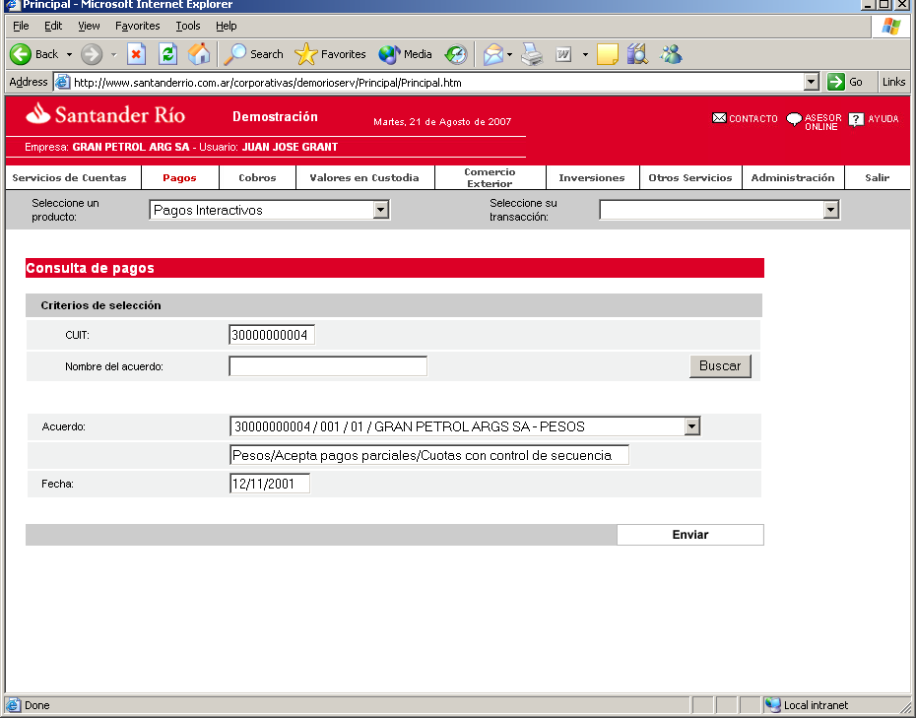
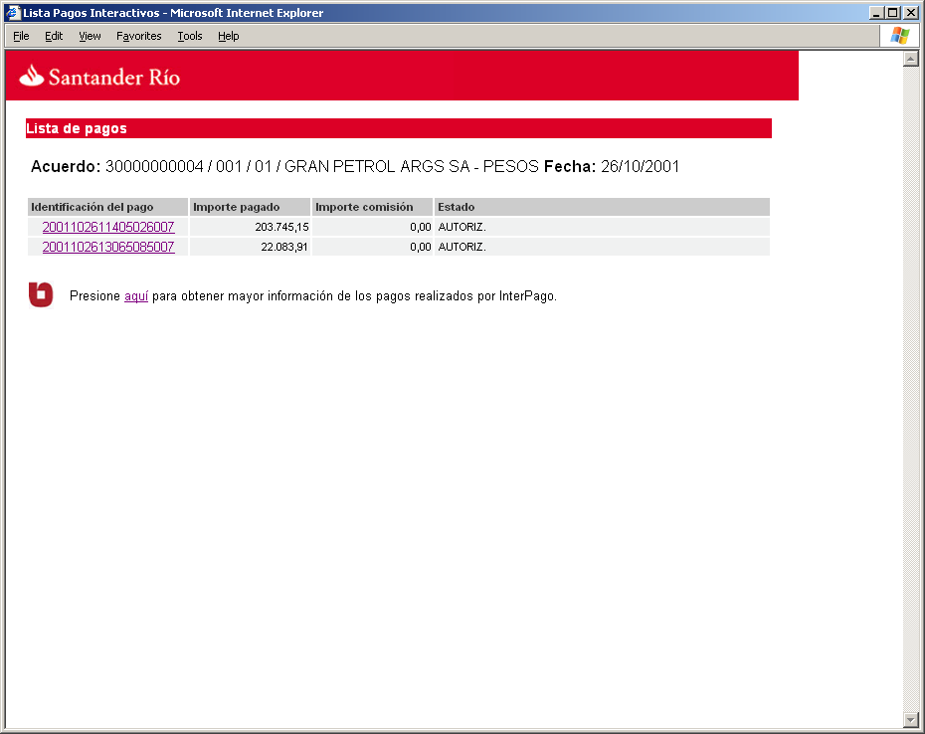
volver
Consulta de pagos
2
1
3
1. Ingrese el CUIT o denominación de la empresa beneficiaria del pago y presione el botón “Buscar” para visualizar sus
acuerdos de cobranza.
2. Seleccione el acuerdo deseado y presione el botón “Enviar” para ver los pagos generados, sus detalles y estados*.
3. Si desea consultar la lista de pagos realizados a través de “BtoB Interpago”, haga clic en el enlace que figura en esta
página.
*los estados posibles son “autorizado” y “rechazado” .

Slide 14
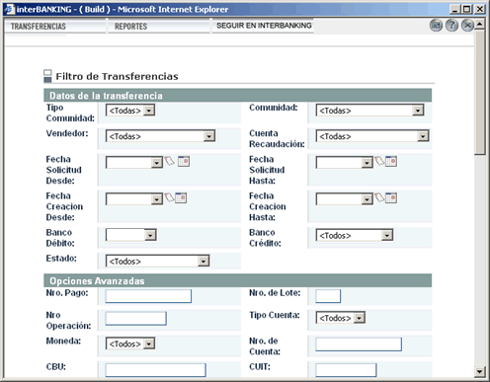
volver
Consulta de pagos “BtoB Interpagos”
4
5
4. Ingrese CUIL, usuario y clave para acceder a Interbanking y presione el botón “Aceptar”.
5. Seleccione los filtros para acotar la búsqueda de los pagos que desea consultar.

Slide 15
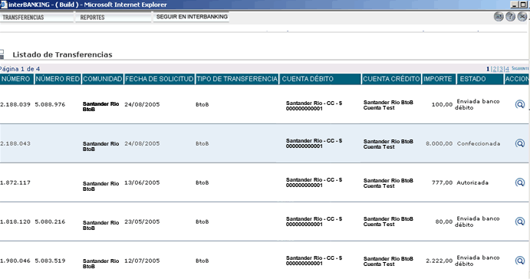
volver
Consulta de pagos “BtoB Interpagos”
6
6. En la siguiente pantalla podrá visualizar el listado de los pagos generados y el estado de cada uno de ellos.

